Slide 1
路由协议算法实验

Slide 2
目录
协议与算法
实验内容
实验环境
实验要求

Slide 3
协议与算法

Slide 4
协议与算法
算法的特征
输入: 一个算法必须有零个或以上输入量
输出: 一个算法应有一个或以上输出量作为结果
明确性: 算法的描述必须无歧义，算法的实际执行结果要 精确地符合要求或期望
有限性: 依据图灵的定义，一个演算法是能够被任何图灵 完备系统模拟的一串有限运算.
有效性: 算法中描述的操作都是可以通过已经实现的基本 运算执行有限次来实现
——高德纳 《计算机程序设计艺术》

Slide 5
协议与算法
算法一般限定在一个主体的范围内
快速排序、矩阵分解算法自然不涉及其他主体
DV路由算法关注重点也在于某个节点面对各种输入情况的应对和响应过程
算法可以脱离实际，研究纯理论问题
DV路由算法
无需关心cost的实际物理意义和由来
不考虑消息包传播的过程中出现的延迟或丢失
无需设计节点间交互信息的结构、方式

Slide 6
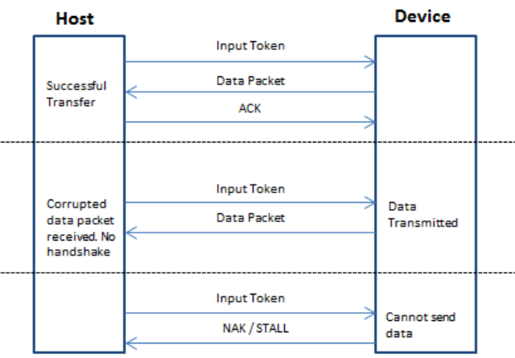
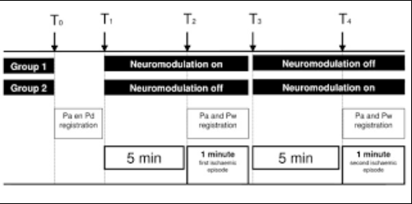
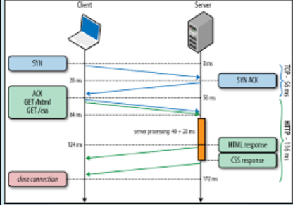
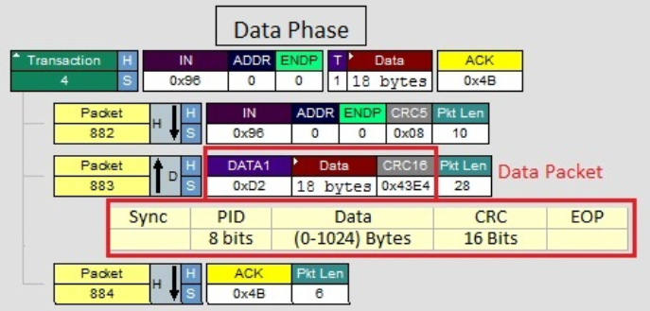
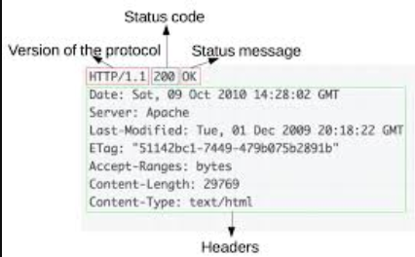
协议与算法
协议一般涉及多方的沟通
需要给出通讯的方式、手段和通讯的数据格式
并规定通讯双方的行为和响应
USB协议
外设 ⇔ PC主机
PD充电协议
设备 ⇔ 充电器
HTTP协议
网络主机 ⇔ 网络主机

Slide 7
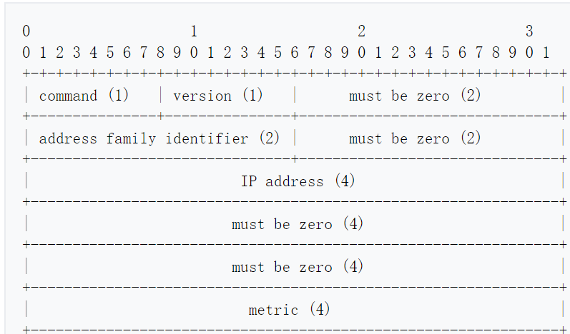
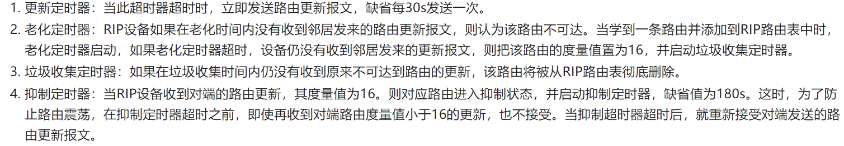
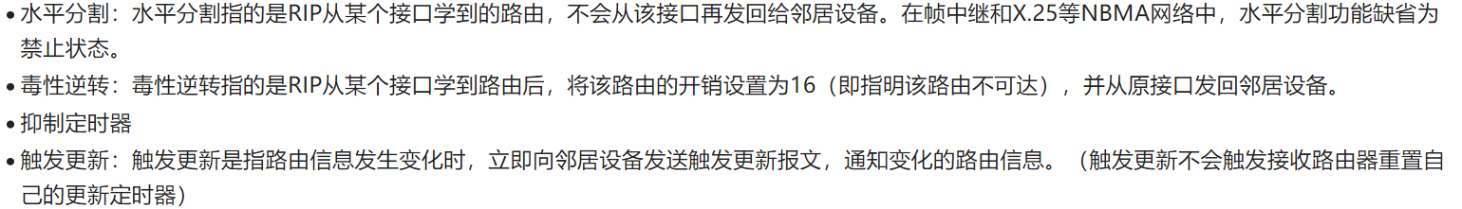
协议与算法
协议需要考虑各种实际情况
路由信息协议（Routing Information Protocol, RIP）
是最早出现的基于DV路由算法的路由协议，其中
每隔30秒路由器与相邻的路由器交换消息
规定大于或等于16的跳数被定义为无穷大
给出了具体的消息格式及其各字段含义
给出了对各种意外情境的处理机制

Slide 8
实验内容

Slide 9
实验目的
深入体会路由协议和路由算法的差异
加深对DV算法的理解
掌握DV算法的具体实现方式和细节

Slide 10
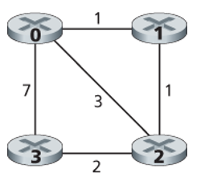
实验题目--DV算法的实践
- 题目来源:
Computer Networking A Top-Down Approach
The Network Layer: Control Plane
Programming Assignment
- 题目描述:
在此编程任务中，您将编写一组“分布式”过程
这些过程为如下所示的网络实现异步距离矢量路由。

Slide 11
实验题目--DV算法的实践
- 需要各位同学针对每个节点完成
节点的初始化操作
节点距离路由表的维护方法
节点接收到路由更新信息的响应过程
- 实验提供已经写好的基础结构，包括
网络仿真的环境基础框架
网络收发数据包的格式
节点的定义和除DV算法外的其余功能实现

Slide 12
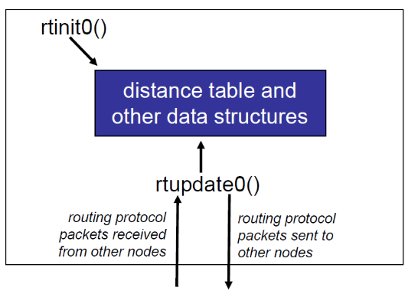
实验题目--DV算法的实践
具体而言，需要针对下图所示网络拓扑结构
分别对每个节点实现实验源码中留空的两个函数
最后，需要编译并运行4个节点以及仿真框架的源码，给出仿真结果

Slide 13
实验环境

Slide 14
实验环境
编码IDE:
Dev-c++ 5.11
实验基础源码
node0.c
node1.c
node2.c
node3.c
仿真控制器
prog3.c
实验源码将上传智慧树平台
Routing目录下
Notes:
Dev-c++

Slide 15
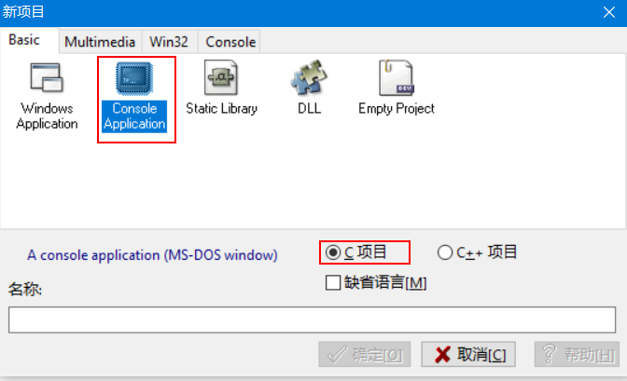
环境配置-dev c++
下载与安装
Dev c++的安装包将上传智慧树平台
Routing目录下
新建项目
安装完毕打开后，选择文件->新建->项目
按如图所示选择
“Console Application”
“C项目”
输入项目名
Notes:
Dev-c++

Slide 16
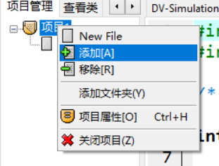
环境配置-dev c++
导入实验源码
右击项目中，选择添加，将上述5各c文件添加至项目
删除自带的main.c
Notes:
Dev-c++

Slide 17
实验要求

Slide 18
实验报告主要内容
1）距离矢量路由协议的原理和过程；
2）协议实现具体细节；
3）实现过程中遇到的问题及解决方法；
4）网络仿真的过程、仿真结果的分析说明。
要求在各个节点中调用printdt0、printdt1、printdt2、printdt3函数（已定义在各个node*.c文件中，不允许修改），在节点距离表初始化或发生更新后将其打印出来。
结果需要截图，截图按照节点分类，各节点的截图按照时间顺序排列，且各节点最终的距离表需要特别标注出来。
5）实验总结。

Slide 19
实验报告格式
a)有天津大学实验报告封面，标题为“路由算法实验报告”，在封面上写明学号、姓名、班级。
b)按内容要求分章节撰写。功能/性能测试及结果分析部分需要有程序运行的截图。
c)报告中不要附源代码，源代码以源文件形式单独提交。在报告中要说明源码所对应的源文件名称。

Slide 20
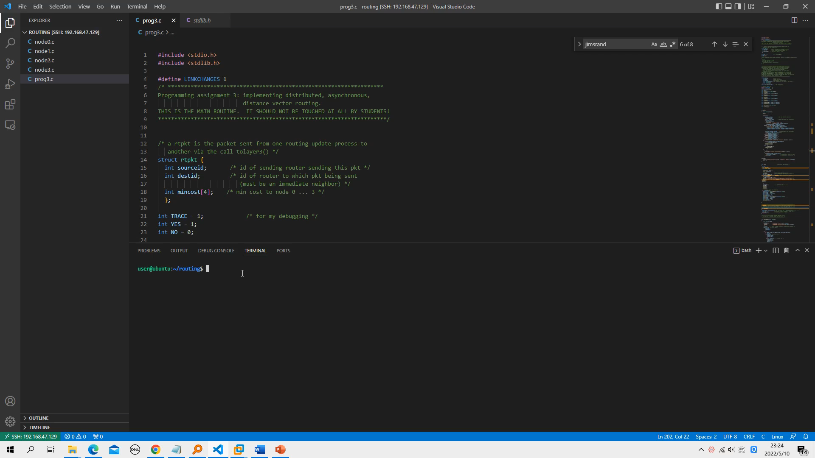

Slide 21
算法原理

Slide 22
距离⽮量路由算法原理
距离⽮量路由算法(Distance Vector Routing，DV)是 ARPANET ⽹络上最 早使⽤的路由算法，也称 Bellman-Ford 路由算法和 Ford-Fulkerson 算法，主 要在 RIP(Route Information Protocol)协议中使⽤。Cisco 的 IGRP 和 EIGRP 路由协议也是采⽤ DV 这种路由算法的。
“距离⽮量路由算法”的基本思想如下：每个路由器维护⼀个距离⽮量(通常 是以延时作变量的)表，然后通过相邻路由器之间的距离⽮量通告进⾏距离⽮量 表的更新。每个距离⽮量表项包括两部分：到达⽬的结点的最佳输出线路，和到 达⽬的结点所需时间或距离，通信⼦⽹中的其它每个路由器在表中占据⼀个表项， 并作为该表项的索引。每隔⼀段时间，路由器会向所有邻居结点发送它到每个⽬ 的结点的距离表，同时它也接收每个邻居结点发来的距离表。这样以此类推，经 过⼀段时间后便可将⽹络中各路由器所获得的距离⽮量信息在各路由器上统⼀ 起来，这样各路由器只需要查看这个距离⽮量表就可以为不同来源分组找到⼀条 最佳的路由。

Slide 23
实现细节

Slide 24
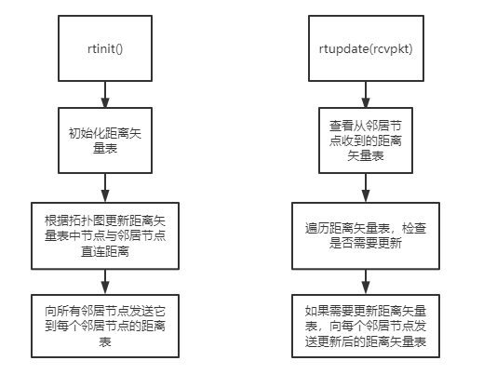
算法流程

Slide 25
代码细节（仅供参考提供思路）
struct neighbor_costs
{
int nodes;
int nodecosts[MAX_NODES];
} * node0_neighbor;
节点与邻居节点距离表

Slide 26
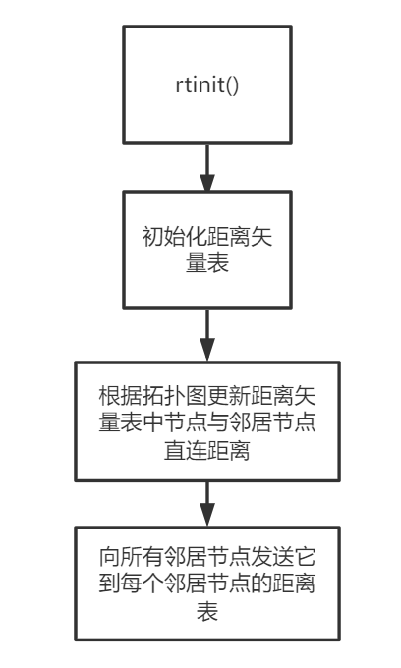
代码细节（仅供参考提供思路）
以 INFINITY 初始化（#define INFINITY 999）
getNeighborCosts：1从 connectcosts[4][4]获取距离
2更新距离⽮量表中直连结点距离
向所有邻居结点发送距离⽮量表时，调⽤ createpkt 函数封包，调 ⽤ tolayr2 函数传送
void createpkt(struct rtpkt *pkt, int s_id, int d_id, int m_costs[MAX_NODES])
{
pkt->sourceid = s_id;
pkt->destid = d_id;
memcpy(pkt->mincost, m_costs, sizeof(int) * MAX_NODES);
return;
}
给邻居结点即除了⾃身结点（i ！= nodei）以及不可达结点 （距离 INFINAITY）发送距离⽮量表

Slide 27
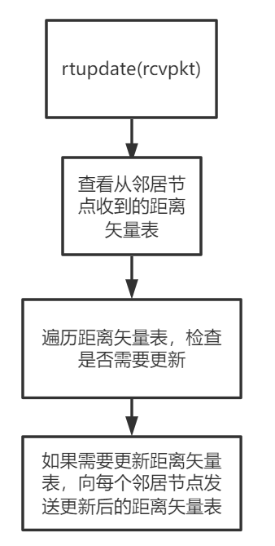
代码细节（仅供参考提供思路）
⾸先判断接收数据包 rcvpkt->destid 是否为正确 node
查看接收到的 rcvpkt->mincost[i]，判断距离⽮量表是否需要更新
遍历距离⽮量表判断是否需要更新（可以使用标志位标记的方法）
发送的数据包中 mincosts 为到达结点最短距离

Slide 28
代码细节（仅供参考提供思路）
linkhandler
1.更新距离⽮量表
2.封包
3.给邻居结点发送更新后的距离⽮量表

Slide 29

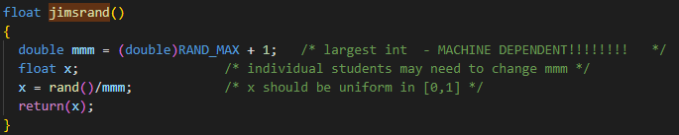
编译问题

